Slide 1

ANY-WAY
20190189 김두리
20194162 정상제
20190192 조범수

Slide 2
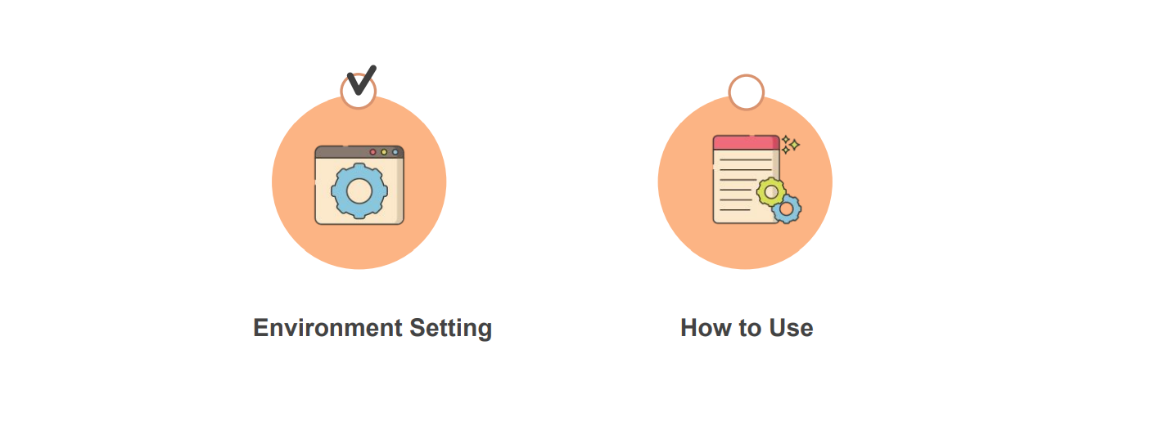

Slide 3
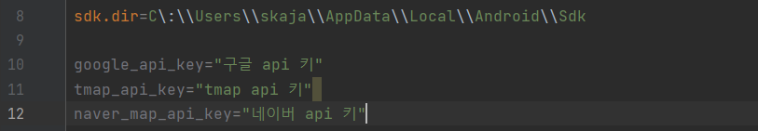
안드로이드 환경설정
Git (sanggae4133/capstone_1_ANY_WAY (github.com))에서 zip으로 받는 것을 추천
(기타 문서들, backend 와 안드로이드를 같은 repository에 저장하였기 때문)
Gradle Scripts의 local.properties 에 api 키값 발급받아서 넣어주면 됩니다
필요 api :
- google api (google elevation api)
- Tmap api
- Naver map api
예시

Slide 4
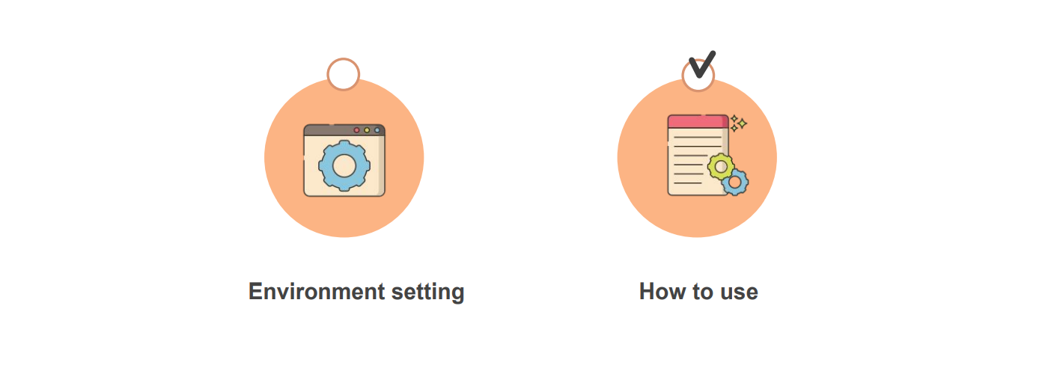

Slide 5
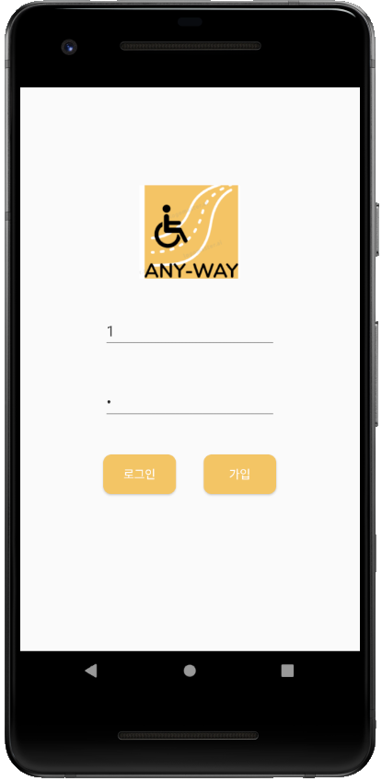
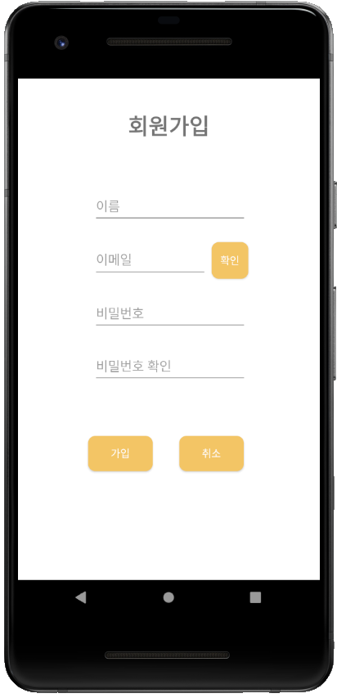
로그인 및 회원가입
- 로그인
- 회원가입

Slide 6
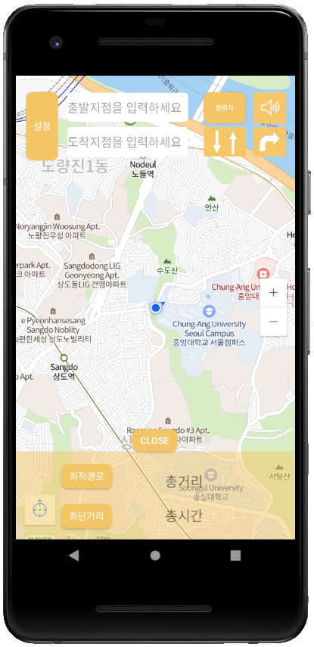
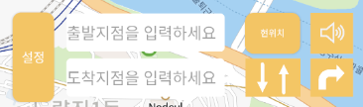
초기 화면
- 설정 버튼 : 설정 페이지로 이동
출발, 도착 입력 칸 : 경로의 출발지와 목적지 입력 가능, 글씨를 클릭하면 기존에 적혀 있는 텍스트 초기화되는 기능 존재

Slide 7
초기 화면
현위치 : 출발지 칸에 현위치를 입력 해줌
TTS : TTS 기능 제공
스위치 : 출발지와 목적지를 swap 하는 기능
길찾기 : 입력된 출발지와 목적지로 길찾는 기능

Slide 8
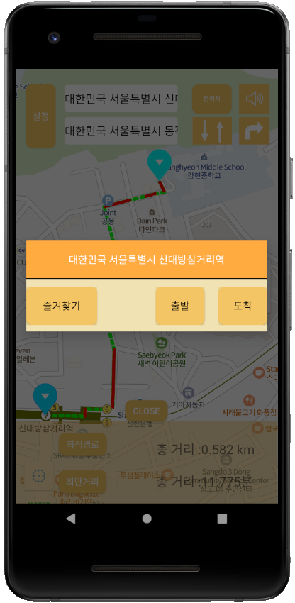
편의기능
- 출발지, 도착지 설정 : 지도를 클릭하면 해당 좌표의 주소를 띄우고 그 곳을 출발지, 도착지로 설정할 수 있습니다

Slide 9
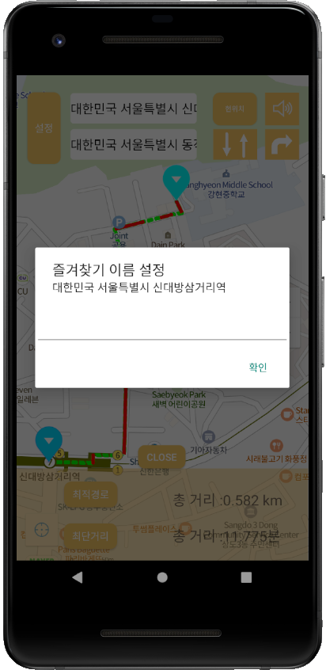
편의기능
- 즐겨찾기 등록 버튼 :
즐겨찾기 설정할 때 사용자가 해당 주소에 이름을 지어서 저장할 수 있습니다.

Slide 10
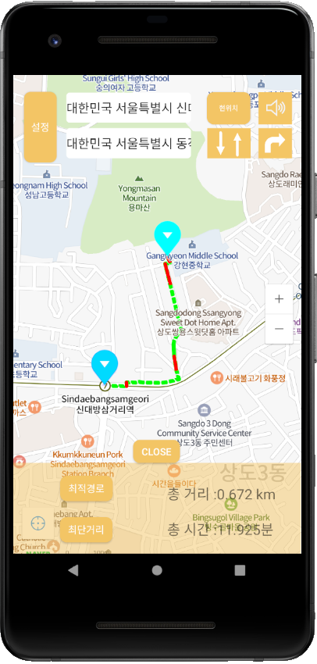
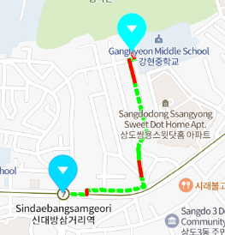


길찾기 – 최적경로 & 최단경로
- 출발지를 나타내는 마커
- 목적지를 나타내는 마커
- 빨간색의 도로 : 경사도 초과 도로를 의미
- 초록색의 도로 : 경사도 허용 범위의 도로를 의미

Slide 11
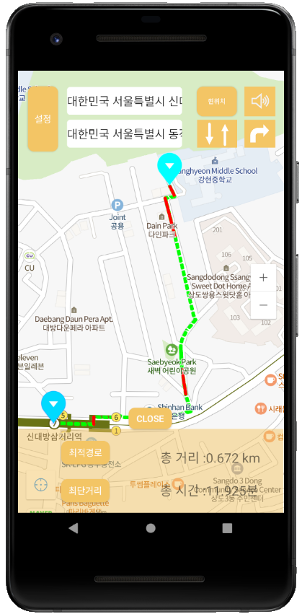
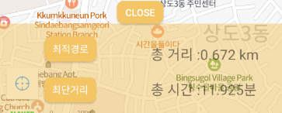
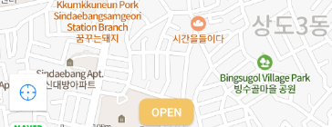
길찾기 – 최적경로 & 최단경로
- CLOSE, OPEN 버튼 : 길찾기 관련 창을 내리고 올릴 수 있습니다.

Slide 12
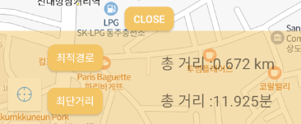
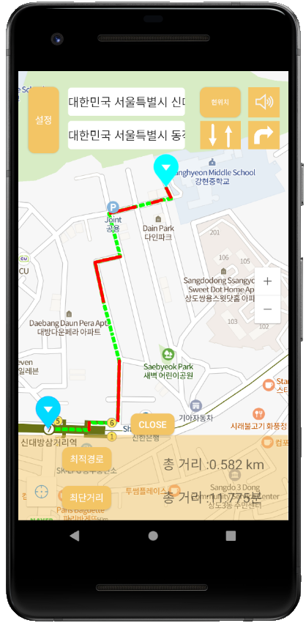
길찾기 – 최적경로 & 최단경로
- 최적경로 : 좌측의 화면처럼 최적 경로를 지도에 표시해줍니다. 또한 그에 맞는 거리와 시간을 보여줍니다.
- 최단경로 : 우측의 화면처럼 최단 경로를 지도에 표시해줍니다. 또한 그에 맞는 거리와 시간을 보여줍니다.

Slide 13
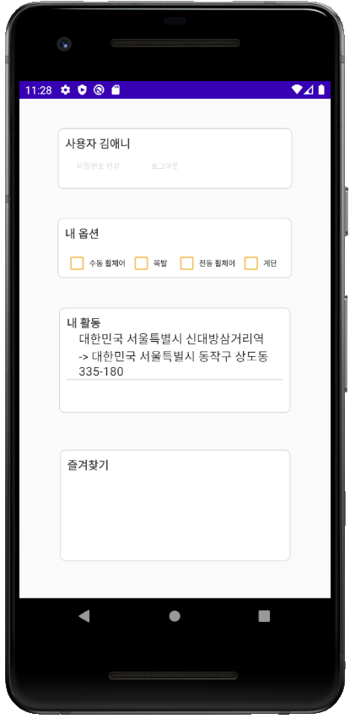
설정 화면
-내 정보 : 이름과 비밀번호 변경, 로그아웃 등의 기능을 제공합니다.
-내 옵션 : 수동휠체어, 목발, 전동휠체어, 계단 유/무에 대한 옵션을 줄 수 있습니다

Slide 14
설정 화면
-내 활동 : 길찾기를 하면 내 활동에 검색 로그가 남습니다.
로그를 클릭하여 현재의 출발지와 목적지를 로그의 출발지 와 도착지로 설정할 수 있습니다
-즐겨찾기 : 지도 화면에서 즐겨찾기 등록을 한 지역이 표시됩니다
즐겨찾기한 장소를 클릭하여 해당 지역을 출발지, 목적지 로 설정할 수 있습니다. 또한 즐겨찾기에서 삭제할 수 있습니다.

Slide 15
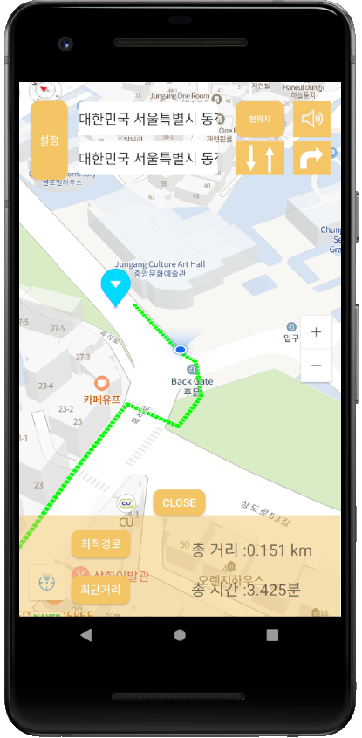
TTS
- TTS 버튼 : TTS 버튼을 누르면 화면이 기울어지며 주변 지형들이 3D로 보이며 가는 길에 대한 안내 멘트가 음성으로 나옵니다

